Slide 1
Модель управления и организация жизнедеятельности учреждения
Основная общеобразовательная программа МБДОУ «Детский сад №15»
Программа развития «Детский сад – территория здоровья» на 2011-2016гг.
Авторская адаптационная программа «Веселый художник» для детей 4-6 лет.
Авторская педагогическая разработка « Ритм – дансе» для детей 6-7 лет.
Оздоровительная программа для детей дошкольного возраста «Здоровей-ка».
Федеральные государственные требования к содержанию образования программам и педагогическим технологиям
Осознание своего «Я» - чувство физически здоровой личности
Полноценное информационно-аналитическое обеспечение образовательного процесса
Активное внедрение различных моделей оздоровления
Организация предметно-развивающей среды в ДОУ
Профессиональная компетентность педагога, его личностно- ориентированное взаимодействие с ребёнком
Формирование у детей и родителей культуры здорового образа жизни

Slide 2
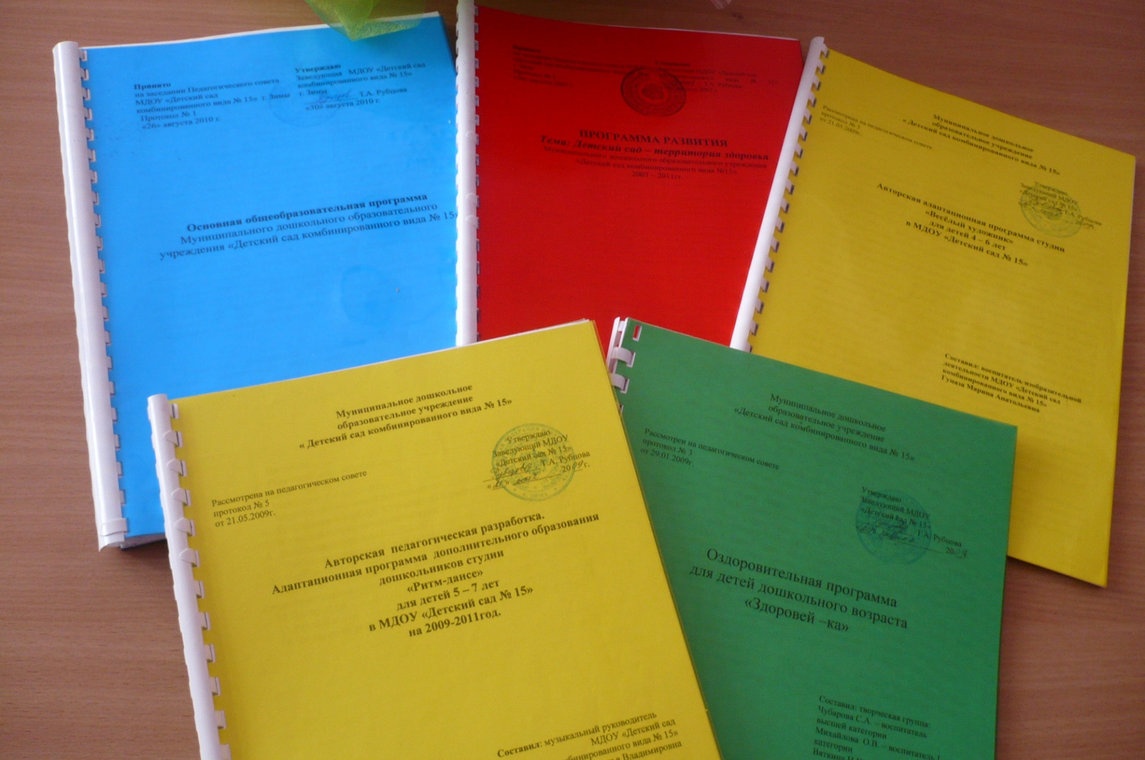
Авторские разработки адаптационных программ

